Slide 1

第5章 细胞的能量供应和利用
第1节 降低化学反应活化能的酶
一 酶的作用和本质

Slide 2


探究1 比较过氧化氢在不同条件下的分解
【研读教材·自主认知】
1.细胞代谢：
(1)场所：_____中。
(2)实质：各种_________的总称。
(3)意义：细胞_________的基础。
细胞
化学反应
生命活动

Slide 3
2.比较过氧化氢在不同条件下的分解实验：
(1)实验原理。
①2H₂O₂→_______。
②加热、FeCl₃溶液中的____以及肝脏研磨液中的___________均可
影响H₂O₂的分解速率。
2H₂O+O₂
Fe³⁺
过氧化氢酶

Slide 4
(2)实验操作及实验现象：
试管 编号 | 加入试剂 | 实验处理 | 现象
 |  |  | 气泡 产生 | 卫生香 复燃
1 | 2 mL H₂O₂溶液 | 常温 | 基本无 | 无复燃
2 | 2 mL H₂O₂溶液 | _____ | _____ | _______
3 | 2 mL H₂O₂溶液 | _________ 溶液 | _____ | 复燃性_____
4 | 2 mL H₂O₂溶液 | _________ _______ | _____ | 复燃性_____
加热
较少
有复燃
滴加FeCl₃
较多
较强
滴加肝脏
很多
很强
研磨液

Slide 5
3.控制变量：
(1)变量——实验中可以变化的因素。
人为改变
自变量 | 实验中_________的变量
因变量 | 随着_______的变化而变化的变量
无关变量 | 除自变量外，在实验过程中可能还会存在 一些可变因素，对实验结果_________
自变量
造成影响

Slide 6
都保持不变
(2)对照实验：除一个因素外，其余因素___________的实验，
如该实验中________作为对照组。
1号试管

Slide 7
【小贴士】
(1)细胞代谢指细胞中各种化学反应的统称。比如淀粉在口腔中被分解，就不属于细胞代谢。
(2)无关变量不是“与实验没有关系”或者“对实验没有影响”的变量，而是对实验结果会造成影响，不过本实验各组中都保持相同的变量。

Slide 8
【合作探究·核心归纳】
1.实验材料的选择及处理：
(1)实验中4号试管加入的肝脏研磨液为什么必须是“新鲜”的？
提示：肝脏研磨液如果不新鲜，肝细胞内的过氧化氢酶等有机物就会在腐生菌的作用下被分解，过氧化氢的分解会很缓慢，实验现象不明显。
(2)实验材料新鲜的肝脏为什么需“制成研磨液”后再加入4号试管？
提示：因为整块的肝脏中的过氧化氢酶不能与过氧化氢充分接触，而肝脏研磨液能增大过氧化氢酶与过氧化氢的接触面积，从而加速过氧化氢的分解。

Slide 9
2.实验过程及结果的分析：
(1)实验中能否用滴加过肝脏研磨液的滴管来滴加FeCl₃溶液？为什么？
提示：不能。滴加过肝脏研磨液的滴管内残留的肝脏研磨液中的过氧化氢酶具有高效性，会使滴加FeCl₃的试管中也产生大量气泡，从而影响实验结果的准确性。

Slide 10
(2)该实验中可以利用哪些方法检测H₂O₂分解速率的大小？
提示：①气泡目测法：可以通过反应时单位时间内产生气泡的多少来判定H₂O₂分解速率的大小。
②卫生香复燃法：可以通过带火星的卫生香复燃剧烈程度来判定H₂O₂分解速率的大小。

Slide 11
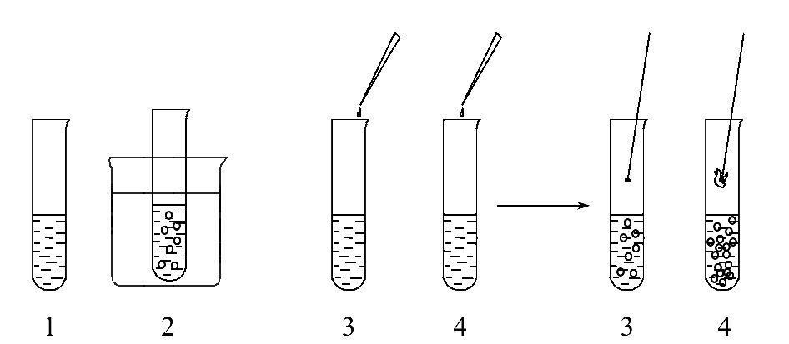
(3)对照分析实验中的4支试管，总结实验结论：
①1号与2号、3号、4号对照，结论：___________________________
_______________________。
②3号与4号对照，结论：___________________________。
加热、加入无机催化剂和加入
酶都能促进过氧化氢分解
酶比无机催化剂催化效率更高

Slide 12
3.控制实验的变量及设置对照实验：
(1)根据教材分析实验中的变量：
 | 2号试管 | 3号试管 | 4号试管
自变量 | 90℃水 浴加热 | _____________ _______ _________ | ________________________ ___________
因变量 | ____________
无关 变量 | ______________________________________________ _________________________
加入质量分数
加入质量分数为20%的新鲜
为3.5%
FeCl₃溶液
肝脏研磨液
H₂O₂分解速率
加入H₂O₂的量、实验室温度、肝脏研磨液的新鲜程度
及用量、FeCl₃溶液的用量等

Slide 13
(2)设置对照实验需遵循的基本原则是什么？
提示：需遵循单一变量原则，即控制其他因素不变，只改变其中某一因素，观察其对实验结果的影响。

Slide 14
【拓展延伸】对照实验的常用类型
(1)空白对照：指不做任何实验处理的对象组。空白对照能明白地对比和衬托出实验组的变化和结果，增强了说服力，如本实验中1号试管。
(2)自身对照：指实验与对照在同一实验对象上进行，即不另设对照组，如“植物细胞的吸水和失水”实验就是典型的自身对照。自身对照关键是要看清实验处理前后现象的变化差异，实验处理前的对象状况为对照组，实验处理后的对象变化则为实验组。

Slide 15
(3)条件对照：指虽给对象施以某种实验处理，但这种处理是作为对照意义的，或者说这种处理不是实验假设所给定实验变量意义的。
(4)相互对照：指不另设对照组，而是几个实验组相互对比，如本实验中2、3、4号试管就形成相互对照。

Slide 16
【归纳总结】实验设计注意事项
(1)用新鲜肝脏研磨液：保证肝脏细胞中过氧化氢酶不被分解，并保证过氧化氢酶能与过氧化氢充分接触。
(2)实验过程中不能混用滴管：防止酶和无机催化剂相互干扰，影响实验结果。
(3)运用对照思想分析实验结果：加入FeCl₃溶液和加入酶的试管进行比较，从而得出酶的催化效率更高。
(4)实验中的三种变量：自变量、因变量和无关变量。
(5)对照实验：除一个因素(即自变量)之外，其余因素都保持不变的实验。

Slide 17
【过关小练·即时应用】
1.(2015·连云港高一检测)某同学为了探究“植物体内有关过氧化氢酶催化过氧化氢分解”的问题设计了如下实验，将四种植物器官各称取3 g，切成小薄片，放入试管中，编号后进行实验。以下分析不正确的是( )

Slide 18
序号 | 植物材料 名称 | 3 mL 3% H₂O₂ | 反应现象
 |  |  | 反应速率 | 产生气 泡多少
1 | - | + | 缓慢 | 少量
2 | 马铃薯块茎 | + | 迅速 | 大量
3 | 苹果果实 | + | 慢 | 不多
4 | 胡萝卜直根 | + | 快 | 多
5 | 白菜叶柄 | + | 较快 | 较多

Slide 19
A.试管1在本实验中起空白对照的作用
B.不同植物组织器官中过氧化氢酶的活性或含量可能不同
C.胡萝卜直根中过氧化氢酶的催化活性最高
D.若用以上3 g各器官研磨液，实验组的反应速率都加快

Slide 20
【解题指南】解答本题关键注意两点：
(1)反应速率越快，过氧化氢酶的活性越高。
(2)研磨液中过氧化氢酶与H₂O₂的接触面积更大。
【解析】选C。A项中试管1在本实验中未做任何处理，起空白对照的作用；B项中根据表格中的反应现象，不同植物材料下的反应速率和产生气泡的多少是不同的，说明不同植物组织器官中过氧化氢酶的活性或含量可能不同；C项中从表中数据可以看出马铃薯块茎中过氧化氢酶活性最高；D项中若用以上3 g各器官研磨液，研磨液比小薄片与H₂O₂的接触面积大，反应速率都会加快。

Slide 21
【互动探究】
另外一同学使用马铃薯块茎进行实验时，发现反应产生的气泡很少，试解释可能原因。
提示：可能原因是马铃薯块茎不新鲜，其中过氧化氢酶的含量减少。

Slide 22
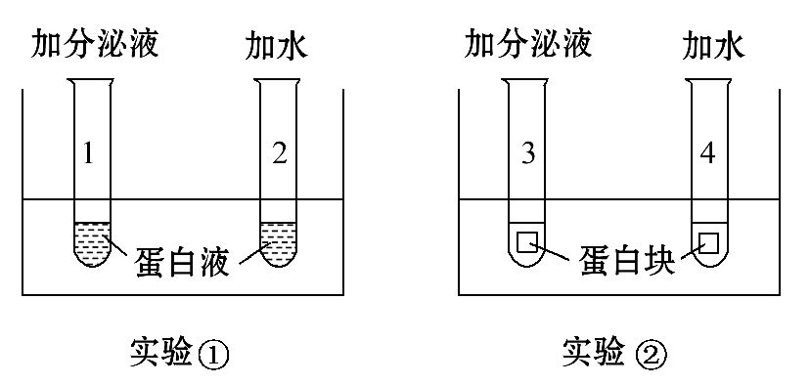
2.(2015·西安高一检测)为了探究口腔的分泌液中是否有蛋白酶，某学生设计了两组实验，如下图所示。在37℃水浴中保温一段时间后，1、2中加入适量双缩脲试剂，3、4中不加任何试剂，下列实验能达到目的的是( )
A.实验②
B.实验①
C.实验①、实验②都能
D.实验①、实验②都不能

Slide 23
【解题指南】酶的作用实验设计中需注意两点：
(1)实验设计中要有易于观察的实验现象。
(2)实验设计中要设置对照组，以增强实验说服力。
【解析】选A。要验证口腔的分泌液中有蛋白酶，所用的检测试剂不能是双缩脲试剂，因为酶本身是蛋白质，遇双缩脲试剂会发生显色反应，故实验①不能达到实验目的；正确的做法应该像实验②一样用蛋白块，直接用肉眼观察蛋白块是否消失。若消失，则表明口腔的分泌液中有蛋白酶，若蛋白块没有变化，则表明口腔的分泌液中没有蛋白酶。

Slide 24
【补偿训练】1.某学生为了验证唾液的功能，做了如下一组实验：
取甲、乙两试管，分别加入等量的淀粉糊2 mL，甲试管又加入2 mL
唾液，两试管同时放入37℃的温水中保持10 min后取出，各加入
0.5 mL碘液，振荡，发现只有乙试管中呈现蓝色反应。此同学的实
验程序中有一处错误，请指出( )
A.乙试管应低温或室温
B.乙试管应加胃液
C.乙试管应加入与唾液等量的清水
D.应再加一支试管，内加些酸或碱

Slide 25
【解析】选C。在设计实验时，要遵循对照原则、单一变量原则和等量原则等，所以乙试管中应加入与唾液等量的清水作为对照。

Slide 26
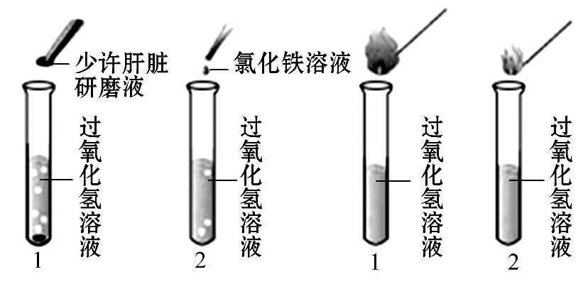
2.如下图向含有过氧化氢溶液的两支试管中分别加入肝脏研磨液和氯化铁溶液，观察点燃的卫生香燃烧情况比较过氧化氢的分解速率，下列叙述错误的是( )

Slide 27
A.上述反应中的自变量是催化剂的种类
B.该实验能证明酶比无机催化剂催化效率高
C.该实验如果试管1中过氧化氢溶液的量比试管2中多一些，则实验设计不合理
D.该实验的因变量是肝脏质量的变化

Slide 28
【解题指南】分析图中的两个不同：
(1)1号和2号试管所加入的催化剂种类不同。
(2)1号试管卫生香燃烧比2号试管的卫生香燃烧剧烈。
【解析】选D。本实验中用的是过氧化氢酶和氯化铁溶液两种不同的催化剂，所以催化剂的种类是本实验的自变量，其他的量(如两试管中过氧化氢溶液的量)一定要相同，这是遵循单一变量原则；而加入肝脏研磨液(含过氧化氢酶)的试管卫生香燃烧更剧烈，说明反应更快，说明了酶比无机催化剂催化效率高。本实验的因变量是过氧化氢的分解速率。

Slide 29
探究2 酶的作用原理及本质
【研读教材·自主认知】
1.作用原理：
(1)活化能：分子从_____转变为容易发生化学反应的_________所
需要的能量。
(2)作用机制：降低化学反应活化能。
(3)意义：使细胞代谢能在_____条件下快速进行。
2.酶的本质：
(1)产生场所：_________。
(2)本质：绝大多数酶是_______，少数酶是____。
常态
活跃状态
温和
活细胞内
蛋白质
RNA

Slide 30
【小判断】
(1)酶只能在细胞内发挥作用。 ( )
【分析】酶可以在细胞内发挥作用，但如果条件适宜也可以在细胞
外发挥作用。
(2)酶催化作用的实质——提高化学反应的活化能，使化学反应顺
利进行。 ( )
【分析】酶催化化学反应的实质是降低了化学反应的活化能，不是
提高活化能，也不是提供反应所需的能量。
×
×

Slide 31
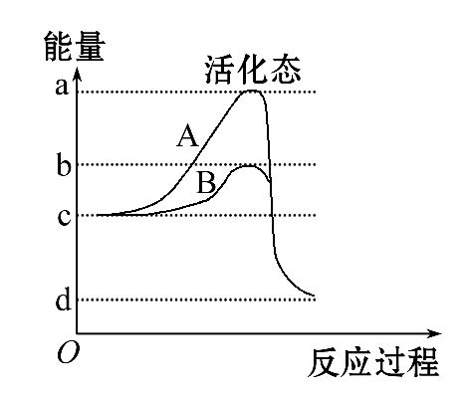
【合作探究·核心归纳】
1.酶的作用原理：
下图两条曲线代表某化学反应在有酶催化和无催化剂催化下的反应曲线，结合曲线探究以下问题。

Slide 32
(1)探讨上述曲线A和B的反应条件：
A曲线的反应条件：_________。
B曲线的反应条件：_________。
(2)若将酶变为无机催化剂，则图中b点怎样移动？
提示：向上移动。因为与酶相比，无机催化剂降低化学反应活化能的效果较差，因此无机催化剂催化化学反应时，所需要的活化能更高，即b点向上移动。
无催化剂
有酶催化

Slide 33
【精讲精析】有关活化能的理解：
(1)活化能是指“能量”，因此其单位为J或者kJ。
(2)活化能是指“分子从常态转变为容易发生化学反应的活跃状态所需要的能量”，所以图中无酶催化时，化学反应的进行需要提供ac段大小的能量；而酶的作用效果是降低化学反应活化能，降低的效果为图中ab段大小的能量，因此有酶催化时，化学反应仍然需要提供bc段大小的能量。

Slide 34
2.酶的本质：
(1)分析“关于酶本质的探索”资料，探讨酶的产生场所与作用场所是否相同。
提示：不一定相同。酶是由活细胞产生的，但是只要条件适宜，无论在细胞内还是细胞外，酶均能发挥作用。

Slide 35
(2)分析酶的本质，探讨其基本组成单位是何物质，并讨论细胞中哪些细胞器可以合成酶。
提示：酶大多数是蛋白质，少数是RNA。蛋白质的基本组成单位是氨基酸，RNA的基本组成单位是核糖核苷酸。蛋白质是在细胞中的核糖体合成的，而RNA主要是在细胞核中合成的。

Slide 36
【归纳总结】酶的特点和本质相关知识
(1)酶的作用特点。
酶作为生物催化剂，具有无机催化剂相同的特点，如：
①催化剂本身的质量、组成和化学性质在化学反应前后保持不变。
②催化实质都是降低化学反应的活化能。
(2)酶的作用原理：降低化学反应活化能。

Slide 37
(3)酶的本质相关知识：
化学本质 | 大多数是蛋白质 | 少数是RNA
合成原料 | 氨基酸 | 核糖核苷酸
合成场所 | 核糖体 | 主要在细胞核
来源 | 一般活细胞均能产生
生理功能 | 具有生物催化功能

Slide 38
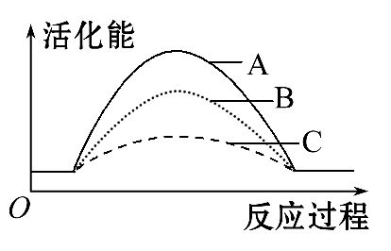
【过关小练·即时应用】
1.下图表示在不同条件下化学反应所需活化能的变化情况，则A、B、C所代表的条件依次为( )

Slide 39
A.有无机催化剂催化，有酶催化，无催化剂催化
B.有酶催化，无催化剂催化，有无机催化剂催化
C.无催化剂催化，有无机催化剂催化，有酶催化
D.有酶催化，有无机催化剂催化，无催化剂催化

Slide 40
【解题指南】(1)酶和无机催化剂一样，作用原理是降低化学反应的活化能。
(2)酶比无机催化剂降低活化能的作用效果更显著。
【解析】选C。本题考查物质由常态转变为活化状态所需能量的大小。催化剂的作用就是降低化学反应的活化能，当使用催化剂时，所需活化能降低，酶降低活化能的能力要强于无机催化剂。

Slide 41
【互动探究】
加热能够促进过氧化氢分解，加热使过氧化氢分解属于图中哪条曲线？
提示：A曲线。加热过程属于没有催化剂催化过程，其所需活化能是A曲线所示。

Slide 42
2.(2015·杭州高一检测)酶是由活细胞产生的。下列关于酶的叙述中，正确的一组是( )
①酶是一类具有生物催化作用的蛋白质 ②酶在代谢中只能起催化作用 ③酶在化学反应前后种类和数量都不会发生改变 ④酶之所以能够改变化学反应速率，是因为提供了化学反应所需的活化能 ⑤只要条件适宜，酶在生物体外也能催化相应的化学反应
A.②③⑤ B.①②④ C.①③⑤ D.②③④

Slide 43
【解题指南】解答本题关键注意两点：
(1)酶在代谢中只能催化化学反应进行。
(2)酶在适宜条件下也可以在生物体外起作用。
【解析】选A。酶是一类具有催化作用的有机物，其中绝大多数是蛋白质，少数是RNA，①错误；酶在代谢中只能催化一种或一类化学反应，无其他功能，②正确；酶作为催化剂，在化学反应前后种类和数量都不会发生改变，③正确；酶之所以能够改变化学反应速率，是因为降低了化学反应所需的活化能，而不是提供活化能，④错误；酶在适宜条件下也可以在生物体外起作用，如：过氧化氢酶在体外也可以分解过氧化氢，⑤正确。

Slide 44
【规律方法】与酶有关的两个“唯一”和三个“所有”
(1)两个“唯一”。
①酶的唯一作用是催化作用。
②细胞内酶的唯一来源是自身合成。
(2)三个“所有”。
①所有的活细胞都能合成酶(哺乳动物成熟的红细胞除外)。
②所有的酶在化学反应前后不变。
③所有的酶都含有C、H、O、N四种元素。

Slide 45
【补偿训练】
1.(2015·伊春高一检测)下列有关酶的叙述正确的是( )
A.酶通过为反应物供能和降低活化能来提高化学反应速率
B.酶只能在细胞内起作用
C.一般来说，活细胞均能产生酶
D.酶都只含C、H、O、N四种元素

Slide 46
【解析】选C。酶只能通过降低活化能的方式来提高化学反应速率，A错误；酶在适宜条件下也可以在细胞外发挥作用，B错误；除了哺乳动物红细胞之外，所有活细胞均能产生酶，C正确；绝大多数酶是蛋白质，少数酶是RNA，RNA中包含C、H、O、N、P五种元素，D错误。

Slide 47
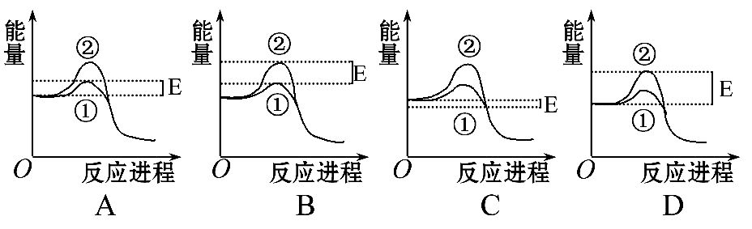
2.(2015·日照高一检测)下图中，①表示有酶催化的反应曲线，
②表示没有酶催化的反应曲线，E表示酶降低的活化能。正确的图解
是( )

Slide 48
【解题指南】解答本题的关键是理解酶的作用原理是降低化学反应的活化能。
【解析】选B。酶的作用是降低化学反应的活化能，以保证细胞内的反应在常温常压下高效地进行。根据图解，酶降低的活化能E=②没有酶催化所需的能量-①有酶催化所需的能量，B项正确。

Slide 49

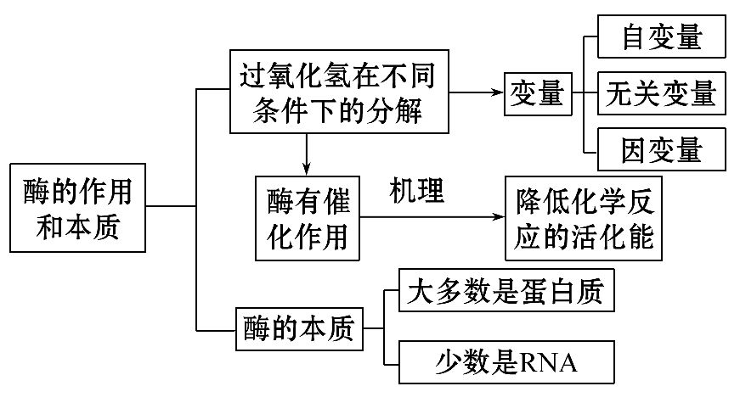
【网络构建】

Slide 50
【主干速记】
1.酶含义的三要素：活细胞产生、具有催化作用、有机物。
2.实验三变量：自变量，因变量，无关变量。
3.设置对照实验两点提醒：
(1)遵循单一变量原则。
(2)一般需设置对照组和实验组。
4.酶的作用原理：降低化学反应活化能。
5.酶的两个本质：绝大多数是蛋白质，少数是RNA。

Slide 51



Slide 52


